Slide 1

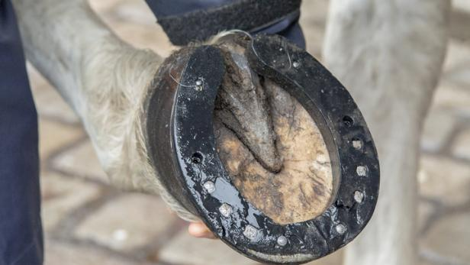
Schöne neue Arbeitswelt
Lassen sich Pferde digital beschlagen?
Bettina Beglinger Bildungsexpertin

Slide 2

Wie sehr lieben Sie Ihre Arbeit?
Skala von 1 bis 10 – wobei 10 für „mir gefällt meine Arbeit sehr gut“ steht
Bitte mit der Ihre Einschätzung abgeben
Selbsteinschätzung
 1 bis 3 Punkte → meine Arbeit gefällt mir gar nicht oder nur sehr eingeschränkt
 4 bis 6 Punkte → meine Arbeit gefällt mir ganz passabel bis gut
 7 bis 9 Punkte → meine Arbeit gefällt mir gut bis sehr gut
 10 Punkte → meine Arbeit gefällt mir sehr gut

Slide 3
Wie sind Sie zu Ihrer jetzigen Tätigkeit gekommen?
Bitte mit der bei der Aussage, die für Sie am meisten zutrifft
 Durch Zufall
 Durch Lehrperson, Eltern, Bekannte
 Durch Kolleginnen oder Kollegen
 Über Medienberichte
 Über Schnupperlehren
 Durch die Berufs-, Studien- und Laufbahnberatung

Slide 4
Arbeiten Sie noch in Ihrem Erstberuf?
Bitte mit der bei der Aussage die für Sie am meisten zutrifft
 Ja
 Nein
 Teilweise
Danke fürs Mitmachen!

Slide 5
Fragen
«Was, wenn das Allerheilmittel Schnupperlehre wegfällt?»
«Was leistet die Online-Beratung?»
«Ist der bewährte Berufsorientierungsprozess überholt?»

Slide 6
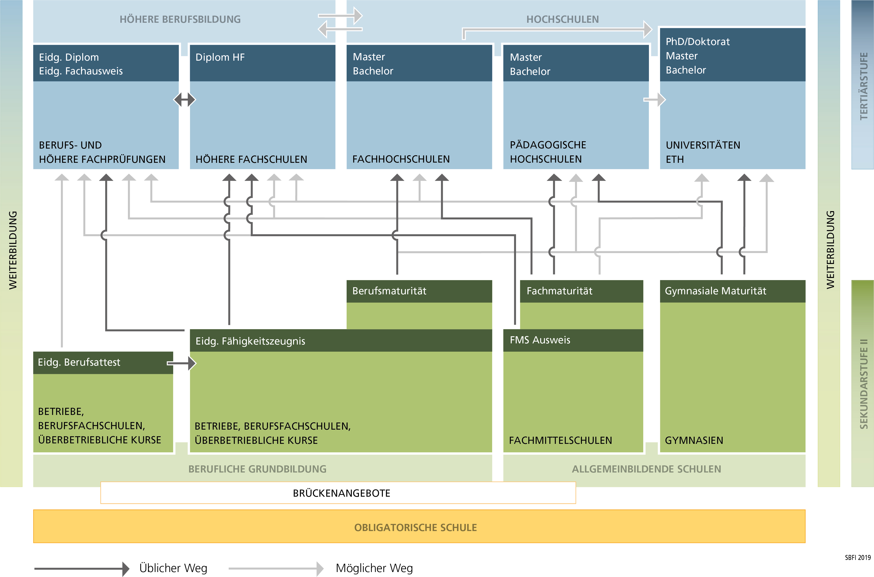
So sieht der Berufswahl-Alltag aus
Jugendliche in der Schweiz befassen sich im Vergleich zu den umliegenden Ländern sehr früh mit ihrer Berufswahl.
Die Eltern spielen dabei eine wichtige Rolle. Und die Peer Groups – wie schon zu unseren Zeiten.
Gesamtschweizerisch wählen immer noch 2/3 einen dualen Bildungsweg, d.h. sie wählen eine EFZ- oder eine EBA-Ausbildung.
Erst mit der Adoleszenz beginnen Jugendliche zwischen geschlechtstypischen Berufen unterschiede zu machen.
In unserem Land ist ein Grundberuf, eine abgeschlossene Ausbildung, immer noch das Ticket in die Arbeitswelt. Die Zugehörigkeit zu dieser Arbeitswelt ist die Zugehörigkeit zur Gesellschaft.
Notes:
Während der Begriff der Pubertät die biologischen Prozesse während der Übergangsphase zwischen Kindheit und Erwachsenenalter kennzeichnet, meint Adoleszenz die sogenannte „psychosoziale Pubertät“, in der wesentliche mentale und soziale Entwicklungsschritte erfolgen.
Unser Bildungssystem ermöglicht ständige Weiterbildung in die Breite, in die Höhe aber auch auf andere Felder
Das Gewerbe selbst ist interessiert – und bietet Weiterbildungen an
In der Schweiz ist das ein extrem wichtiger Teil unserer Kultur – hier am Ball zu sein.
Herr Schweri hat gezeigt wie laufend neue Berufe entstehen.
Die Durchlässigkeit noch mehr verflüssigen – zurzeit noch zu komplex

Slide 7
Arbeitswelt
Die Durchlässigkeit zwischen schulischer und beruflicher Grundbildung ist besser geworden.
Tempo der Veränderungen und Entwicklungen ist sehr hoch → Wer heute im Arbeitsmarkt bestehen will, muss bereit sein, sich immer wieder neuen Situationen anzupassen.
Die Digitalisierung hat die Arbeitswelt verändert → Es entstehen ständig neue Arbeits- und Berufsfelder, andere verschwinden.
Grösste Veränderungen in den Aufgabenbereichen und Schwerpunkten:
Produktion, manuelle Routinearbeiten, Dienstleistung und Administration
Neue Berufe oder Aufgaben → Innovationsmanager, Data Scientist, Content Manager, User Interface Designer, App-Entwickler…
Steigende Nachfrage Rechtwissenschaften, Ingenieurwesen, IT (Software und Kommunikation), Medizin aber auch Kinderbetreuung und im sozialen und kreativen Bereich.
Gefrage Skills sind Interesse an Weiterbildungen und ein lebenslanges Lernen. Wer auf dem Arbeitsmarkt der Zukunft bestehen will, muss sich stets weiterbilden und auf diese Weise seine Kompetenzen erweitern.
Notes:
Medienbericht zeigen ein Bild, dass so nicht immer korrekt ist → kann extreme Verunsicherung auslösen – ist einfach bedauerlich
Heute wählen jungen Leute einen Beruf mit dem sie ins Arbeitsleben einsteigen, mit dem Wissen, dass sich dieser Beruf verändert, dass sie neues dazu lernen müssen und nach kurzer Zeit neue Aufgaben, neue Herausforderungen annehmen müssen und werden und möglicherweise in Weiterbildungen einen Zweit- oder Drittberuf dazu erlernen müssen.
heute können junge Menschen eine berufliche Grundbildung absolvieren und mit ergänzenden Zusatzausbildungen später an einer UNI oder an einer Fachhochschule gehen und studieren. D.h. die Jugendlichen haben auf ihrem Bildungsweg noch viel mehr Möglichkeiten als früher.
die Berufswelt ist sehr dynamisch unterwegs. Das kann schon mal überfordern. Da neigen die Menschen dazu, auf alt bewährtes zurückzugreifen. Hier braucht es Unterstützung und Beratung, die Mut zu Neuem macht.

Slide 8
Unsere Botschaften aus der Arbeitswelt
Jetzt beginnt der Ernst des Lebens
Arbeit, Arbeit, Arbeit – das Lachen vergeht dir dann schon noch
 Du musst raus aus deiner Komfortzone und rein in die Tretmühle
 Nun hast du weniger Freiheiten
 Jetzt musst du Verantwortung übernehmen
 Du musst wählen. Und: Wehe du wählst falsch
Notes:
Und für wen sind diese Botschaften – wer ist denn diese Zielgruppe?

Slide 9
Oder unsere Botschaften aus der Arbeitswelt
 Jetzt wird es spannend für dich
 Freu dich auf die Berufswelt – sie ist faszinierend
 Jetzt kannst du dich auf das konzentrieren, was dich schon lange interessiert
 Du lernst viel Neues kennen
 Du lernst viele neue, interessante und nette Leute kennen
 Du wählst deinen nächsten Schritt – es geht nicht um eine Lösung bis 65
Notes:
Und für wen sind diese Botschaften – wer ist denn diese Zielgruppe?

Slide 10

Jugend heute (13 bis 25 jährige)
Privatleben hat erste Prio
Die Jugendlichen leben im Netz Ø 5 Stunden pro Tag, sie sind Info-Jäger Sie sind auf Instagram – wenn wir diese Zielgruppe ansprechen wollen, müssen wir sie darüber abholen.
Serien werden am Stück angeschaut → Sie schauen sich über Internet ins Koma.
Bindungslosigkeit, d.h. wenig Verbindlichkeit – ich kann ja alles nach Hause bestellen und wenn ich es nicht will, schicke ich es zurück. D.h. auch in der Arbeit keine grosse Verbindlichkeit.
Sie sind Rebellen → wollen nicht so arbeiten wie wir.
Lange Ausbildungen sind nicht ihr Ding → Konzentration geringer – brauchen mehr Coaching
Sie wollen helfen – jedoch entlang ihrer Rahmenbedingungen.
Sie mögen Anwendersoftware – wo sie sofort auf ihre Seiten kommen → Tiktoks, Vlogger lieben sie.
Notes:
TikTok ist das soziale Netzwerk, um kurze Handyvideos hochzuladen.
Ein Video-Blog, auch als VLog oder V-Log bezeichnet, ist ein Blog (Weblog – Internet-Tagebuch) in Form von Videos. Es werden periodisch neue Videos veröffentlicht, die z. Weblogger
werden Video Blogger bezeichnet, die ihren Vlog oder Video Blog zur Verbreitung von Videocontent auf Videoplattformen nutzen. Vlogger ist eine Abkürzung von Video Blogger, die Tätigkeit wird als Vlogging oder auch Video Journalismus beschrieben. Beim Blogging geht es um text- und bildbasierte Kommunikation. Im Unterschied dazu ist das zentrale Format beim Vlogging das Video, das meist selbst in Eigenregie produziert und dann auf einem eigenen Kanal hochgeladen wird. Interessenten können diesen Kanal abonnieren und erhalten Benachrichtigungen über neue Videos. Ab einer bestimmten Größe der Fangemeinde und einer Mindestanzahl an Videoaufrufen können Vlogger an Partnerprogrammen teilnehmen und ihre Videos mit Ads monetarisieren. Durch die steigende Bekanntheit von YouTube und anderen Videoplattformen wurden viele Vlogger zu Influencern und Markenbotschaftern

Slide 11

Jugend heute
Herausforderungen
Es gibt keine Hierarchien im Internet, d.h. ihr Führungsverständnis ist anders → Freizeit muss Platz haben.
Bindungslosigkeit der Jugendlichen – Studie in Deutschland → jeder vierte Jugendliche hat nur Freunde im Netz.
Man kann Influencer/in werden/sein, Bekanntheit erlangen, viel Geld machen.
Und jetzt…
Wichtig – wir müssen die Genration X-Z abholen – dürfen sie nicht aus den Augen verlieren.
Das Generations- oder Diversitätsmanagement beachten und bewusst gestalten.
Die Generation Alpha ist da und erlebt jetzt Corona live – diese Jugendlichen könnten andere Gefühle haben.
Notes:
Definition Diversitätsmanagement
Surur Abdul-Hussain und Roswitha Hofmann (2013)
Diversitätsmanagement soll grundsätzlich einen diskriminierungsfreien und nutzenbringenden Umgang mit menschlicher Verschiedenheit in Organisationen anleiten. Aufgrund der Unterschiedlichkeit von Menschen innerhalb und außerhalb der Organisationen können sich im Umgang mit Diversität Probleme und Herausforderungen ergeben. Mittels Diversitätsmanagement können diese erkannt und gelöst werden. Zudem soll durch den anerkennenden Umgang mit Verschiedenheit - nach innen wie nach außen - ein betriebswirtschaftlicher Nutzen für die Organisation entstehen.
Jede Organisation hat ihre spezifischen Herausforderungen, dementsprechend vielfältig gestaltet sich Diversitätsmanagement in der Praxis.
Diversitätsmanagement wird auch als Gender- und Diversitätsmanagement, Diversity Management, Managing Diversity, Vielfaltsmanagement oder Diversity & Inclusion bezeichnet.

Slide 12


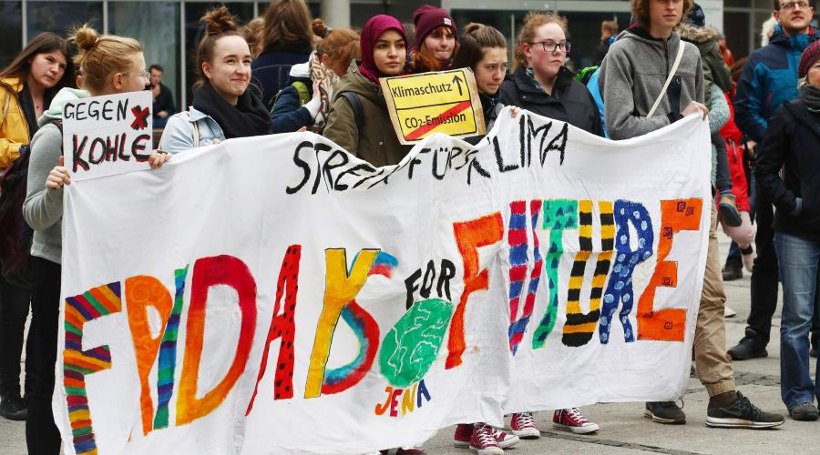
Jugend heute
Wie ansprechen…
Zielgruppenorientierte Homepage
Junge wollen Fashion-, Event-, Desingmanagement Sie lieben auch Events und zwar vor Ort
Smart Channel-Recruiting
Schulkooperationen
Lehrer, die witzig sind – Inhalte bildlich und nebenbei konsumierbar vermitteln
Eltern nicht vergessen (78% der Jugendlichen fragen ihre Eltern bei der Berufswahl um Rat)
Unternehmen müssen sich auf das On-Boarding fokussieren → die Jungen müssen von uns hören, dass wir sie wollen.
Notes:
Smart Channel-Recruiting – Networkmarketing
Das Avature Applicant Tracking System ATS ist eine umfassende Unternehmenslösung, mit der das Recruiting von Führungs-, Fach- und Aushilfskräften dank leistungsstarker Automatisierungsfunktionen effizient und effektiv verwaltet werden kann. Mit unserem Whitebox-KI-Ansatz sorgen wir außerdem dafür, dass die für Unternehmen notwendige Transparenz und Kontrolle aufrechterhalten wird.
Auf einer zentralen Plattform bietet Avature die umfassendste Recruiting-Produktreihe an, die derzeit erhältlich ist. Sie erleichtert das Training von Recruitern und ermöglicht es, wertvolle Bewerberdaten zu zentralisieren sowie Compliance-Anforderungen leichter umzusetzen.
Bei Kombination von Avature ATS mit Avature CRM und unserer innovativen Onboarding-Lösung erhalten Sie die derzeit umfassendste Recruiting-Produktreihe und können Ihre Recruiting-Abteilung zu einem digitalen „Unternehmen im Unternehmen“ umgestalten.
Talentry
Recruiting leicht gemacht: Mitarbeiter finden, begeistern und binden
Die umfassende Talent Relationship Platform für Active Sourcing, Candidate Relationship Management, Recruiting Events, Mitarbeiterempfehlungen und Internal Mobility hebt Ihr Recruiting in das digitale Zeitalter.
Unter einem Onboarding Prozess versteht man die Einstellung und zielgerichtete Integration neuer Mitarbeiter in ein Unternehmen. Das Onboarding, ein Konzept aus dem Personalmanagement, nutzt dafür Maßnahmen, die es Mitarbeitenden erleichtern sollen, sich “an Bord” des neuen Unternehmens zurecht zu finden.

Slide 13

Jugend heute
Miteinander…
Sie wollen, dass wir den Jugendlichen Zeit und Orientierung geben → Integration in die Arbeitswelt kann bis zu einem Jahr dauern
Den Umgang mit Vorgesetzen beibringen → Vermittlung von Werten und Zielen des Unternehmens
Die Eltern einbinden → an den Arbeitsplatz einladen.
Das ist den Jungen wichtig…
Arbeitsplatzsicherheit
Faire Entlöhnung
Ehrliches Feedback auf Augenhöhe – Gleichwertigkeit / Vollwertigkeit – dann ist diese Generation begeisterungsfähig
Wirkungsvolle Tätigkeit → die Jungen bilden sich gerne weiter, in dem was aus als sinnvoll erachten
Kollegiale Arbeitsatmosphäre – Vorgesetzter ist Coach, der hilft und begleitet – kurze Lernsequenzen / Abwechslung – Handeln ist ihnen wichtiger als Wissen
Notes:
Smart Channel-Recruiting - Networkmarketing

Slide 14
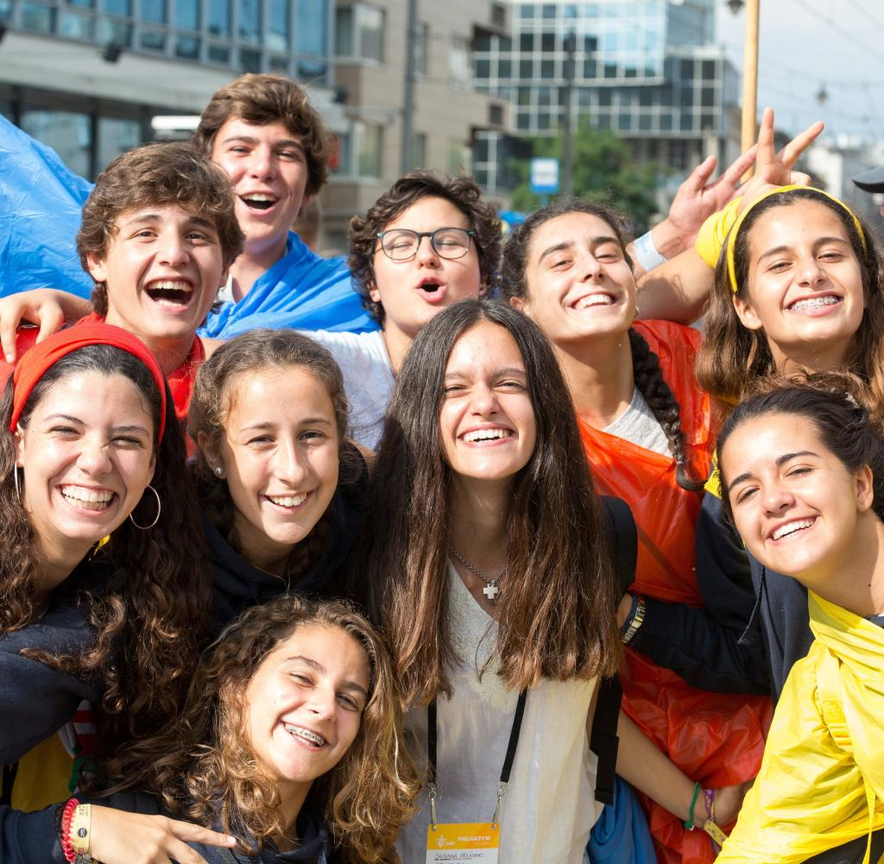
Jugend heute - Fazit
Transaktionale Führung hin zu transformationalen Führung ist heute Coaching, Leadership – Zielgerichtete Einflussnahme
Lebenslanges Lernen → die Jungen wissen, dass sie sich am Markt bewegen müssen. Ist für diese Generation keine Überraschung Bindungslosigkeit ist ihr Thema → wir müssen uns Bindungsinstrumente überlegen, wie wir sie in unseren Berufen halten können. Wenn sie älter sind und angekommen sind, ist Bindungslosigkeit oft kein Thema mehr.
Lernplattformen sind sehr zeitgemäss Nicht zeitgemäss ist ein PDF, mit dem die Jugendlichen allein gelassen werden.
Plakate ergänzen mit Tiktok-Film und «Memes». Das spricht die Jungen an.
Notes:
Transaktionales Führen ist durch klare Regeln, Strukturen und Ziele geprägt und häufig in einer Arbeitsumgebung mit standardisierten Prozessen im Einsatz.
Bei der transformationalen Führung steht die Beziehung zwischen der charismatischen Führungskraft und dem intrinsisch motivierten Mitarbeiter im Vordergrund.
Ein Meme (ausgesprochen [miːm], Mehrzahl Memes) ist ein kreativ geschaffener Bewusstseinsinhalt, der sich unter Menschen verbreitet. Dieser ist in der Regel humoristisch und aufheiternd, manchmal auch satirisch und entsprechend gesellschaftskritisch.^{[1][2]} Bei Memes kann es sich um selbst erstellte Werke handeln, aber auch um montierte oder aus dem ursprünglichen Kontext gerissene Fotografien, Zeichnungen, Animationen oder Filme von anderen. Sie tauchen in Form bewegter und unbewegter Bilder, Text, Video oder auch Audio auf, sind also nicht an einen Medientyp gebunden. Meist werden Memes über das Internet weitergereicht, wo sie eine virale Verbreitung erlangen können. Memes sind ein bedeutender Teil der Netzkultur.

Slide 15

Digitalisierung – hat wie alles zwei Seiten
Digital nicht möglich
Persönliche Kontakte, das Menschliche
Jugendliche wählen einen Ort, an dem sie sich wohl fühlen; wie soll das digital möglich sein?
Erlebniswelten, welche alle Sinne ansprechen
Digitales muss gelernt sein
Doch wenn ich etwas langsamer bin, verpasse ich meine Chance – ich muss schnell reagieren können.
Digital möglich
Neues Entdecken
Blick öffnen für mehr
Standortunabhängig arbeiten und lernen
Vielzahl von Infos, kurze Infos, reproduzierbare Infos
Gemeinsam etwas anschauen
Digital ermöglicht, sein Gegenüber zu sehen – erster Eindruck
http://schleckysilberstein.com/digitale-ethik/
Notes:
Christian Maria Brandes (* 1981 in Vechta), Künstlername Schlecky Silberstein, ist ein deutscher Autor, Schauspieler und Blogger.^{[1]} Er betreibt den Blog Schlecky Silberstein (ehemals Spiegel Offline) und ist Head-Autor sowie Darsteller der Online-Comedyshow Browser Ballett.

Slide 16
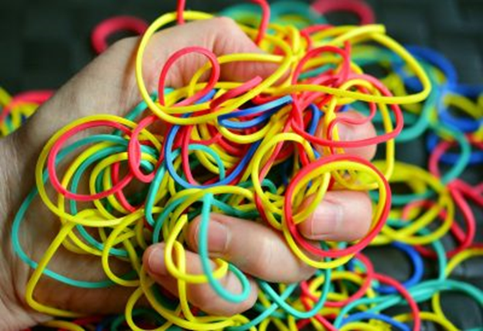
Agilität / Flexibilität
Frage – Wo stehen Sie hier → Sind Sie agil oder flexibel unterwegs…
Eine zentrale Frage, wenn Sie Jugendliche und junge Erwachsene auf dem Weg in die Arbeitswelt unterstützen und begleiten wollen.
Wie gehen Sie mit diesem Gummiband (Berufswahl) um?
Notes:
Gummiring auseinanderziehst, dann ist er flexibel. Er dehnt sich aus und formt sich deinem Wunsch entsprechend.
Wenn du ihn wieder auslässt, dann geht der Gummiring wieder in den Ausgangszustand zurück.
Unternehmen: Durch Corona hat sich in Unternehmen schnell vieles geändert. Von heute auf morgen wurden Mitarbeiter ins Home Office geschickt. Schnell waren Unternehmen „agil“ und stolz auf ihre neugewonnene Agilität. Doch sind sie dadurch wirklich agil?
Einige Unternehmen sind bei den ersten Anzeichen von sinkenden Fallzahlen wieder zurück zum Ursprung gekehrt – also schnell wieder ins Büro, ja kein Home Office ermöglichen und alles wieder so wie in der Zeit vor Corona. Das ist für mich keine Agilität, sondern Flexibilität. Diese Unternehmen haben schnell reagiert, gehen jedoch wie der Gummiring wieder zurück in den Ursprungszustand.
Agilität? Hier geht es darum den „neuen“ Zustand zum neuen Alten zu machen. Dh. der Gummiring bleibt ausgedehnt und nimmt diesen gedehnten Zustand als neuen Zustand wahr. Um sich dann wieder von dort aus zu verändern.
Dh. agile Unternehmen haben sich zwar auch schnell an die Covid-19 Situation angepasst, doch nehmen sie diese Veränderungen als neues ALTES wahr. Sie überlegen, was gut funktioniert hat und was weniger gut funktioniert hat. Sie übernehmen Dinge aus der Covid-19 Zeit, um sich als Unternehmen weiterzuentwickeln.

Slide 17
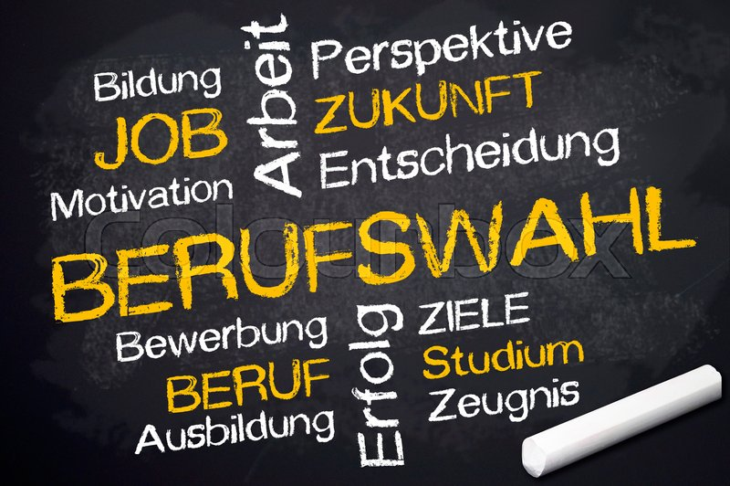
Berufswahl sollte
Das Wohl der Jugendlichen im Auge haben
Alle Sinne ansprechen
Lösungsfokussiert und nicht problemfokussiert sein
Keine Wahl fürs ganze Leben sein müssen
Ein Start in eine neue und spannende Welt sein, in der Jugendliche erwünscht sind
Regionale Unterschiede aufgrund wirtschaftlicher Strukturen mitdenken
Einen fairen Lehrstellenmarkt anbieten
Notes:
Unterstützen wo Unterstützungsbedarf besteht
Berufswahl ist komplex und sollte der menschlichen Seiten Platz geben
Digitales ermöglicht eine Vielfallt
Digital kann überfordern
Im Alltag ist Coaching immer mehr ein Teil der Berufswahl

Slide 18
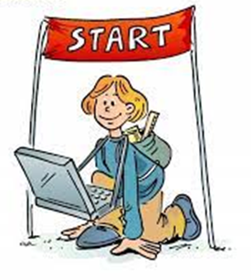
Berufswahl sollte
Früher beginnen – spielerische Formen
Soll Freude machen – nicht Angst (Berufswahlfahrplan kann auch verunsichern)
Arbeitswelt attraktiv, fassbar machen Jugendliche sind nicht nur in digitalen Welten zuhause und auch nicht alle kommen damit zurecht.
Varianten aufzeigen
Modular aufbauen → verschiedene individueller Ausgangslagen sind so möglich
Mehr Erlebniswelten schaffen über digitale Möglichkeiten
Die Sprache der Jugendlichen verwenden https://www.berufsberatung.ch/dyn/show/13202?lang=de&id=368
Jugendliche mit speziellen Bedürfnissen – wo finden diese ihren Platz im Berufswahlfahrplan – stimmt bei ihnen etwas nicht, dass sie nicht mitgedacht werden?
Notes:
Frage: Finden wir auf berufsberatung.ch die Sprache der Jugendlichen (siehe Link)
https://www.berufsberatung.ch/dyn/show/13202?lang=de&id=368
Begleiten und Coachen
Kurze Inputs – doch immer wieder
Das spricht die Jungen an
Direkte Kontakte, schnell erreicht

Slide 19
Berufswahlprozess
Auf dem Prüfstand ist der gesamte Prozess der Beruflichen Orientierung
Die neuen digitalen Möglichkeiten, aktuellen Gegebenheiten bieten die Gelegenheit, Altbewährtes zu überprüfen oder sogar neu zu denken – zum Wohl aller Jugendlichen, die ihren Platz in der schönen neuen Arbeitswelt suchen.
Berufswahlfahrplan
Gibt allen an der Berufswahl Beteiligten eine gewisse Ablaufsicherheit und einen zeitlichen Rahmen. Die neue Realität lässt sich jedoch nicht so einfach über einen Leisten schlagen.
Berufsberatung
Corona hat nur begrenzte persönliche Kontakte (Beratung von Angesicht zu Angesicht) ermöglicht. Daraus entstand ein Mix aus verschiedenen Beratungsformaten. Neue Weg wurden gegangen und der Berufsberatung war es so möglich, ihr Angebot auch unter schwierigen Vorzeichen aufrechtzuerhalten.
Die gewonnenen Erkenntnisse werden die künftige Beratungslandschaft prägen.

Slide 20
Kundenfokus
Der Kunde, die Kundin – Jugendliche, junge Erwachsene
Was will die Kundschaft → Produkte müssen entlang dieser Frage ausgerichtet werden. Wie ist das beim der Kundschaft Jugendliche → arbeiten wir mit einem Berufswahlprozess und einem Fahrplan, mit dem wir alle in die Arbeitswelt pressen?
Heute wird Flexibilität, Agilität, Kreativität erwartet
Mit viel Glück können Jugendliche zwei Tage schnuppern in ein bis zwei Berufen.
Hier können die gewonnen Erkenntnisse aus der Corona-Zeit mithelfen, den jungen Menschen berufliche Einblicke in anderer Form zu gewähren.
40 Jahren Berufserfahrung – Stereotype erschrecken mich. Dabei hat sich die Berufswelt verändert → Früher haben sich fixe Laufbahnmuster bewährt → heute…
Notes:
Flexibilität: Was ist der Unterschied? Häufig werden die Begriffe Agilität und Flexibilität synonym verwendet. ... Flexibel wäre demnach rein reaktive Anpassung während agil laut Wikipedia-Definition darüber hinaus bedeutet, proaktiv, antizipativ und initiativ zu agieren, um notwendige Veränderungen einzuführen.

Slide 21
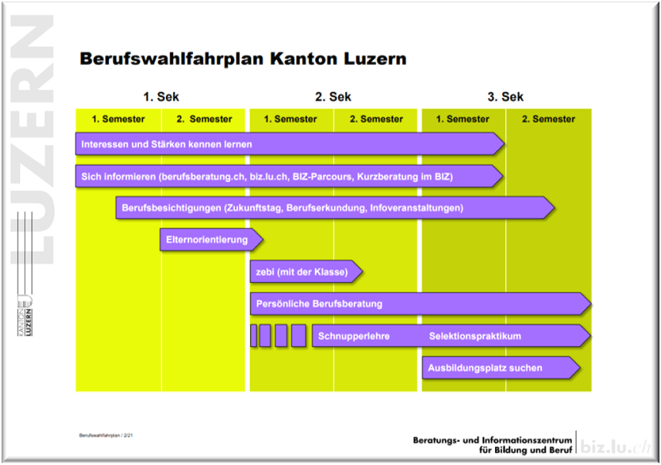
Kundenfokus
Der Kunde, die Kundin – Jugendliche, junge Erwachsene
Menschen arbeiten nicht mehr lebenslang in ihren Berufen – die Arbeitswelt hat sich enorme Veränderung
Darum meine ketzerische Frage: „Müssten und dürften wir nicht auch diesen Berufswahlfahrplan überdenken und neu gestalten?“
Corona hat hier viel bewirkt im Bereich der Digitalisierung → neue Möglichkeiten und Formate der Berufssuche und Berufsfindung wurden aufgebaut und mit Erfolg angeboten.
Optische Eindrücke in vielen Berufe – ersetzt jedoch nicht die Schnupperlehre
Es müssen möglichst vielen Kanäle/Sinne angesprochen werden, um die Berufswelt zu entdecken.
Notes:
Flexibilität: Was ist der Unterschied? Häufig werden die Begriffe Agilität und Flexibilität synonym verwendet. ... Flexibel wäre demnach rein reaktive Anpassung während agil laut Wikipedia-Definition darüber hinaus bedeutet, proaktiv, antizipativ und initiativ zu agieren, um notwendige Veränderungen einzuführen.

Slide 22
FAZIT – zurück zu den Eingangsfragen…
«Ist der bewährte Berufsorientierungsprozess überholt?»
Ausweitung der Altersgruppe
Spielerischer und Vielfältiger
Mix aus digitalen und persönlichen Formaten Videos, Videokonferenzgespräche, Digitale Messen, Lehrstellenparcours, BIZ-Parcours, Virtuelle Lehrstellenbörse, Berufseinblicke, Schnupperlehren, Informationsveranstaltungen, Bewerbungsgespräche
Der Mix sollte individuell sein. Nicht jeder braucht gleich viel Digitales oder Persönliches.
Also Ja der Prozess muss dringend überarbeitet werden. Jugendliche bei der Überarbeitung miteinbeziehen (Kundenfokus).

Slide 23
FAZIT – zurück zu den Eingangsfragen…
«Was, wenn das Allerheilmittel Schnupperlehre wegfällt?»
Jugendliche können sich ausschliesslich virtuell über den gewünschten Beruf informieren.
Eine Einschätzung darüber, ob man sich im Beruf und am Lernort wohl fühlt wird schwierig, gar unmöglich.
Berufe können nicht mit allen Sinne erfahren werden – Vergleiche werden so schwieriger.
Die Schnupperlehre lässt Gerüche, Wärme / Kälte, Geräusche, Herausforderungen der Arbeit und Arbeitsklima hautnah erfahren.
Jugendliche mit schwachen Schulnoten aber grosses Motivation und Interesse habe ohne Schnupperlehre keine Chance, ihre Stärken zu zeigen.
Im Gegenzug fehlt den Lehrbetriebe die Möglichkeit die Jugendlichen persönlich und bei der Arbeit zu erleben (Motivation, Teamfähigkeit). Dies sind jedoch wichtige Erfolgsfaktoren.
Also Ein Auslaufmodell ist die Schnupperlehre keinesfalls. Im Gegenteil: Sie ist für Jugendliche und Lehrbetriebe von grossem Wert.
Notes:
Wir dürfen jedoch nicht vergessen – dass nicht nur in den Betrieben Berufe entdeckt werden können. Wir entdecken diese auch in unserem Lebensalltag, sei dies bei Hobbys oder bei Kollegen*innen und Bekannten und Familie.

Slide 24
FAZIT – zurück zu den Eingangsfragen…
«Was leistet die Online-Beratung?»
Erreichbarkeit ist gewährleistet – geringere Wartefristen
Niederschwelliger
Kurze Infogespräche
Höhere Frequenz → Prozessbegleitung ist besser möglich
Verbindlichkeit wird erhöht, am besten funktioniert es übers Handy
Also Sie leistet sehr viel – aber nicht alles. Je höher die Komplexität, je dringender ist eine physische Beratung.

Slide 25
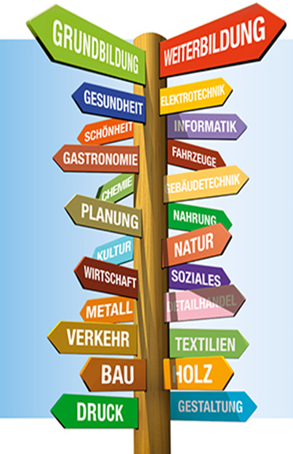
Also…
Info-Mittel mit allen Sinnen erfahrbar machen und eine kunden- respektive jugendgerechte, einfache, verständliche Sprache einsetzen
Ausgestaltung der BIZ – mit Nischen für kurze Gespräche, zum Verweilen und Berufe über verschiedene Medienkanäle kennenlernen
Angepasste Info-Mittel - altersgerecht
Erlebniswelten schaffen → in der Primarschule Lust auf die Berufswahl schaffen
Berufswahlprozess in der Oberstufe → Berufswahlfahrplan ist lediglich ein Hilfsmittel, ein grober Orientierungsrahmen und nicht der einzige Weg.
Wir alle sollten die Kundengruppe Jugendliche/junge Erwachsene bei diesen Weiter-, Neuentwicklungen einbeziehen und ihre Anliegen ernst nehmen.ssssssssssssssss

